Slide 1

SS1：ミニ課題研究(情報分野)
『SPIKEプライム(LEGO)を用いた
ロボットプログラミング研究』
徳島県立富岡西高等学校
令和6年5月11日(土)1限
理数科15HR

Slide 2
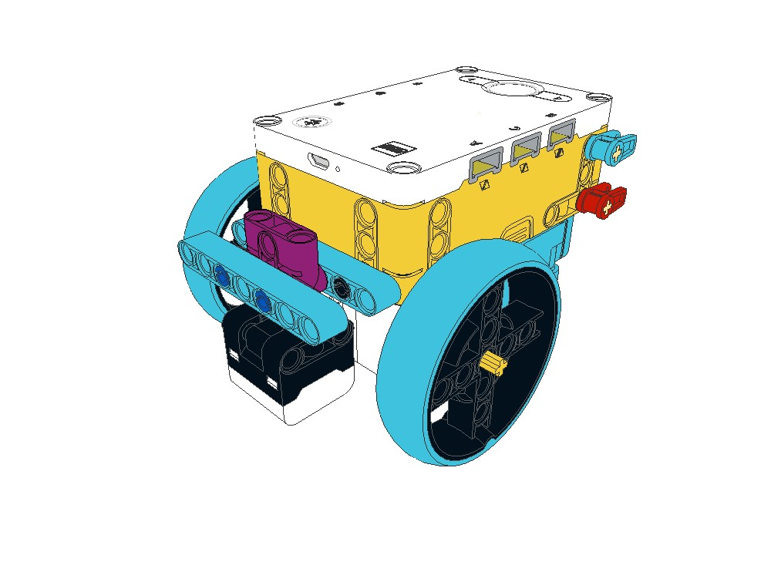
TN-SMART２０２４課題
① ペットボトルを倒す(5箇所)：5点
②、③ 直角に曲がる：2点
④ 赤い線の上を動く：1点
⑤ 赤い線で止まる：1点
⑥ ゴールに戻る：1点
※ 10点 + 残り秒数（1秒、1点）

Slide 3
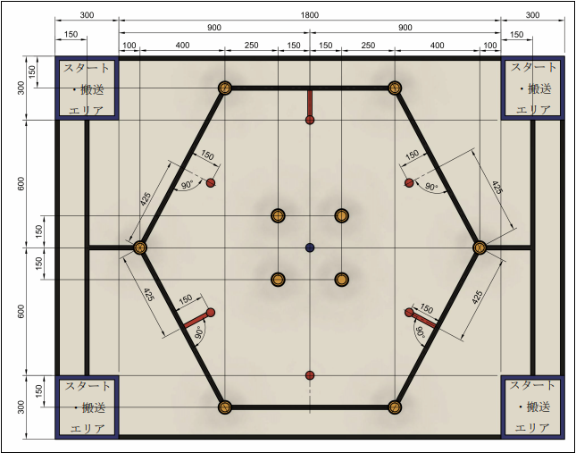
MISSION_3
コース
ゴール
⑥
①
③
①
⑤
①
②
①
④
ゴール
①

Slide 4
ルール（制限時間3分）
① ロボットサイズ：30cm×30cm
② スタートエリアに戻ると、
プログラム変更可能(サプライ)
③ 「リトライ」はスタートエリアから
※リトライは3回まで(1回で ー 1点)
④ 「プルオーバー」で競技終了

Slide 5
TN-SMART２０２４
①
2班
②
⑤
1班
⑥

Slide 6
どのようなプログラムを作ったか
①ペットボトルを倒す
②、③直角に曲がる
④赤い線の上を動く
⑤赤い線の上で止まる
⑥ゴールに戻る

